Slide 1


Slide 2
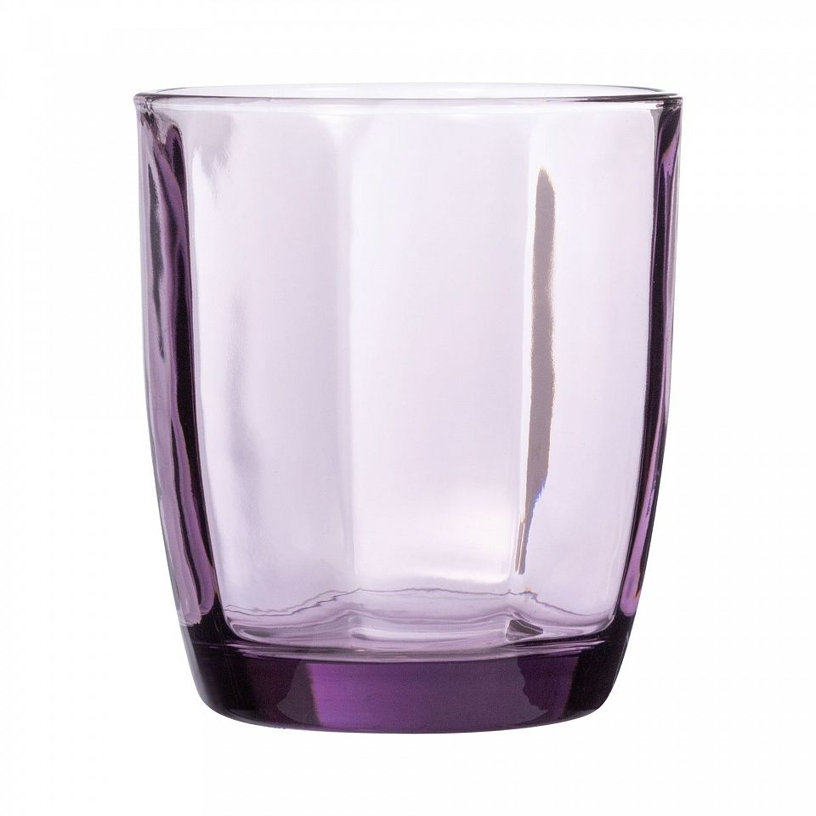
Жазды
Көріп отыр
Жүзіп жүр
Жүзді
Отыр
Ұшып кетті

Slide 3
Ұшты
Қарап отыр
Жазып отыр
Барды
Күлді
Күтіп тұр

Slide 4
Биледі
Бара жатыр
Ойнап жүр
Кетті
Алып барды
Кетіп қалды

Slide 5
Оқыды
Күтті
Салды
Ұшып бара жатыр
Шауып келе жатыр
Сүзді

Slide 6
Сүзіп алды
Құйып отыр
Көрді
Жинады
Алдады
Оқып болды

